Slide 1
通过Mi Note了解Android开发
林广和
2015/11/15完成

Slide 2
背景介绍（一）
版本演变
阿童木（Android Beta），发条机器人（Android 1.0）
Android 1.5 ：Cupcake（杯型蛋糕），Android 1.6 ：Donut（甜甜圈）
Android 2.1：Eclair（松饼），Android 2.2：Froyo（冻酸奶），Android 2.3：Gingerbread（姜饼）
Android 3.0 ：Honeycomb（蜂巢）
Android 4.0：Ice cream sandwich（冰淇淋三明治）简称ICS
Android 4.1/4.2/4.3：Jelly Bean（果冻豆）Android 4.4 ：KitKat（奇巧巧克力）（1.5之前均为内部测试版本）
Android 5.0（棒棒糖）
Android 6.0 （棉花糖）

Slide 3
背景介绍（二）
对应Google Nexus机型介绍
谷歌第一款手机：HTC Nexus One；
谷歌第二款手机：三星 Nexus S（version 2.3）；
谷歌第三款手机：三星 Galaxy Nexus（version 4.0）；
谷歌第四款手机：LG Nexus 4；
谷歌第五款手机：LG Nexus 5（version 5.0）
谷歌第六款手机：moto Nexus 6
谷歌第七款手机：LG Nexus5X ，华为Nexus6P（version 6.0）

Slide 4
开发必备
以在Eclipse IDE下开发为例，需要：
JDK
Android SDK
ADT（Eclipse IDE的插件）
（具体搭建方式参看搭建教程，也可以下载Android Studio 或者ADT Bundle进行使用（下载地址））
但是由于在Windows下开发，模拟器加载缓慢，所以推荐使用Genymotion

Slide 5
创建第一个Android项目
选择 File -> New -> Other -> Android -> Android Application Project。

Slide 6
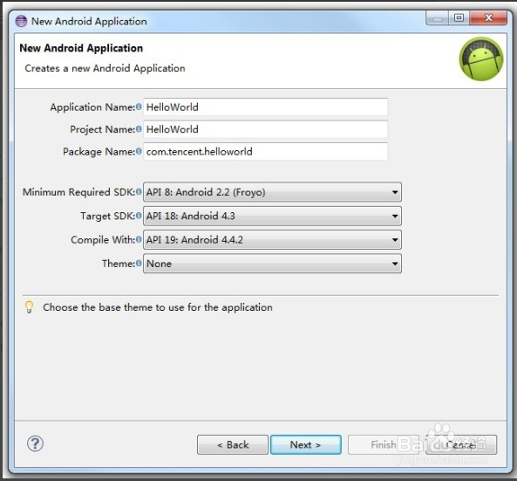
创建第一个Android项目

Slide 7
创建第一个Android项目
选择 File -> New -> Other -> Android -> Android Application Project。
见图一
一路Next直到Finish，则我们的工程创建完毕。

Slide 8
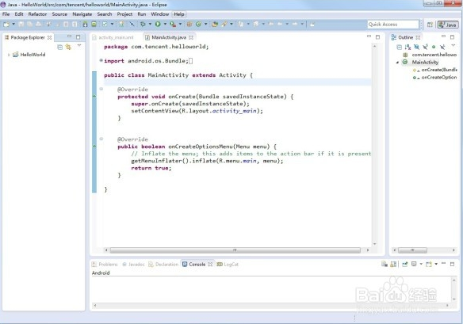
创建第一个Android项目

Slide 9
创建第一个Android项目
选择 File -> New -> Other -> Android -> Android Application Project。
见图一
一路Next直到Finish，则我们的工程创建完毕。
见图二
由于程序是运行在模拟器上的，我们还没有创建一个模拟器，所以需创建一个，创建完点关闭则可。

Slide 10
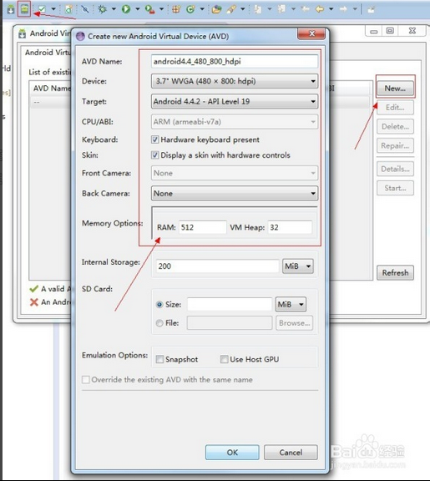
创建第一个Android项目

Slide 11
创建第一个Android项目
选择 File -> New -> Other -> Android -> Android Application Project。
见图一
一路Next直到Finish，则我们的工程创建完毕。
见图二
由于程序是运行在模拟器上的，我们还没有创建一个模拟器，所以需创建一个，创建完点关闭则可。（见图三）
点击 三角型 run按钮，然后选择刚才创建的模拟器，则程序开始运行。小提示：启动模拟器会比较慢，所以，当程序作出修改，需要再次运行时，不要关闭掉模拟器，直接按模拟器上的Home或返回键退出app，之后再按run，则可重新跑起。
恭喜你!你的Android环境已经搭建成功。

Slide 12
提纲
预备知识
应用程序入口分析
Activity生命周期
Activity其他相关方法
概述AsyncQueryHandler作用
ListView与Adapter
数据库处理

Slide 13
预备知识
Intent
Android中提供了Intent机制来协助应用间的交互与通讯，Intent负责对应用中一次操作的动作、动作涉及数据、附加数据进行描述，Android则根据此Intent的描述，负责找到对应的组件，将 Intent传递给调用的组件，并完成组件的调用。Intent不仅可用于应用程序之间，也可用于应用程序内部的Activity/Service之间的交互。因此，Intent在这里起着一个媒体中介的作用，专门提供组件互相调用的相关信息，实现调用者与被调用者之间的解耦。在SDK中给出了Intent作用的表现形式为：
通过Context.startActivity() orActivity.startActivityForResult() 启动一个Activity；
通过 Context.startService() 启动一个服务，或者通过Context.bindService() 和后台服务交互；
通过广播方法(比如 Context.sendBroadcast(),) 发给broadcast receivers。

Slide 14
预备知识
Intent
（1）Action，也就是要执行的动作，SDk中定义了一些标准的动作，包括
ACTION_MAIN android.intent.action.MAIN 应用程序入口
ACTION_DIAL android.intent.action.DIAL 显示拨号面板
ACTION_CALL android.intent.action.CALL 直接向指定用户打电话
ACTION_SEND android.intent.action.SEND 向其他人发送数据
ACTION_SENDTO android.intent.action.SENDTO 向其他人发送消息

Slide 15
预备知识
Intent
（2）Category（类别），被执行动作的附加信息，比如：
CATEGORY_LAUNCHER android.intent.category.LAUNCHER Activity显示顶级程序列表中
CATEGORY_DEFAULT android.intent.category.DEFAULT 默认的Category
CATEGORY_HOME android.intent.category.HOME 设置该Activity随系统启动而运行

Slide 16
预备知识
Intent的其它参数设置
（3）Data，也就是执行动作要操作的数据
（4）type（数据类型），显式指定Intent的数据类型（MIME）。
（5）component（组件），指定Intent的的目标组件的类名称。
（6）extras（附加信息），是其它所有附加信息的集合。

Slide 17
预备知识
理解清楚Intent的两种基本用法：一种是显式的Intent，即在构造Intent对象时就指定接收者；另一种是隐式的Intent，即Intent的发送者在构造Intent对象时，并不知道也不关心接收者是谁，有利于降低发送者和接收者之间的耦合。
对于显式Intent，Android不需要去做解析，因为目标组件已经很明确，Android需要解析的是那些隐式Intent，通过解析，将 Intent映射给可以处理此Intent的Activity、Receiver或Service。
Intent解析机制主要是通过查找已注册在AndroidManifest.xml中的所有IntentFilter及其中定义的Intent，最终找到匹配的Intent。在这个解析过程中，Android是通过Intent的action、category等属性来进行判断的。

Slide 18


预备知识
显式的Intent
隐式的Intent

Slide 19
应用程序入口分析
疑问1：谁是应用的入口？
疑问2：程序如何判断？
疑问3：如何启动？

Slide 20
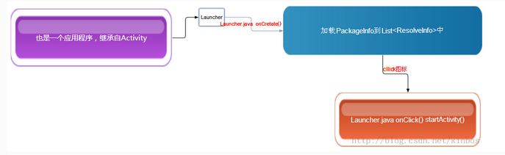
应用程序入口分析

Slide 21
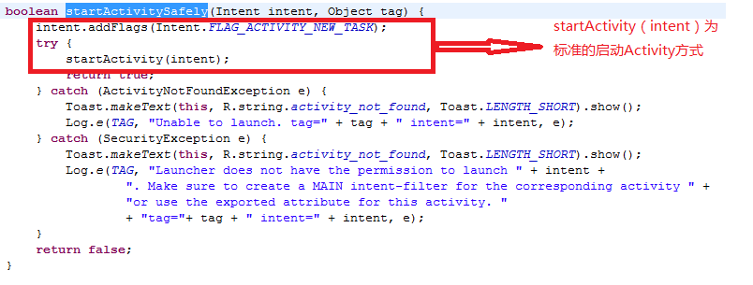
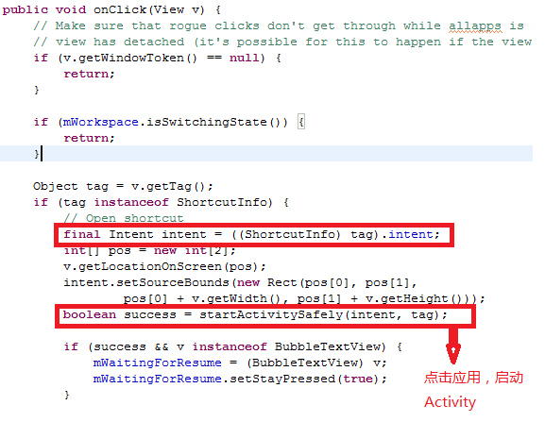
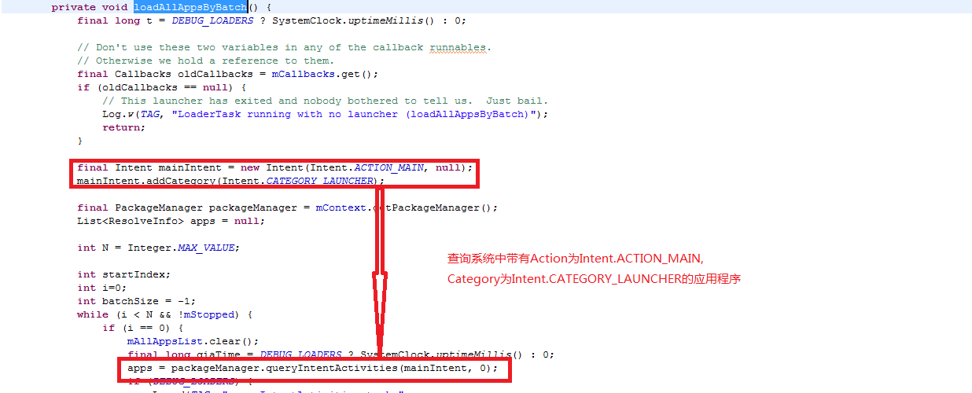
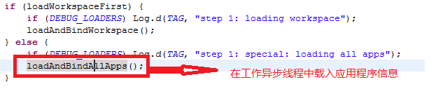
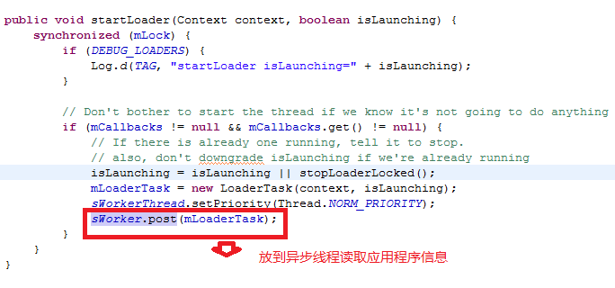

应用程序入口分析

Slide 22
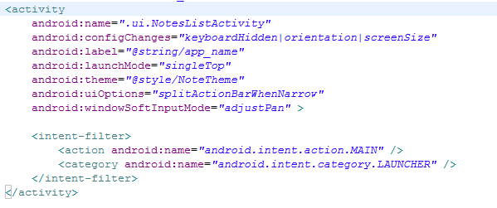
应用程序入口分析

Slide 23
应用程序入口分析
再次强调一下：
对于作为应用入口的Activity必须要有：
<action android:name="android.intent.action.MAIN" />
<category android:name="android.intent.category.LAUNCHER" />

Slide 24
应用程序入口分析
可能的疑问：同一个应用中可以存在两个入口？
可以根据实际情况设置，比如通讯录和电话其实均来自Contacts这个应用。

Slide 25
应用程序入口分析
常用Action和Category
ACTION_MAIN android.intent.action.MAIN 应用程序入口
ACTION_DIAL android.intent.action.DIAL 显示拨号面板
ACTION_CALL android.intent.action.CALL 直接向指定用户打电话
ACTION_SEND android.intent.action.SEND 向其他人发送数据
ACTION_SENDTO android.intent.action.SENDTO 向其他人发送消息
CATEGORY_LAUNCHER android.intent.category.LAUNCHER Activity显示顶级程序列表中
CATEGORY_DEFAULT android.intent.category.DEFAULT 默认的Category
CATEGORY_HOME android.intent.category.HOME 设置该Activity随系统启动而运行

Slide 26
应用程序入口分析
讲解Launcher时遇到 intent.addFlags(Intent.FLAG_ACTIVITY_NEW_TASK);
FLAG_ACTIVITY_NEW_TASK: 设置此状态，记住以下原则，首先会查找是否存在和被启动的Activity具有相同的亲和性的任务栈（即taskAffinity，注意同一个应用程序中的activity的亲和性一样，因此会出现在同一个栈中），如果有，刚直接把这个栈整体移动到前台，并保持栈中的状态不变，即栈中的activity顺序不变，如果没有，则新建一个栈来存放被启动的activity

Slide 27
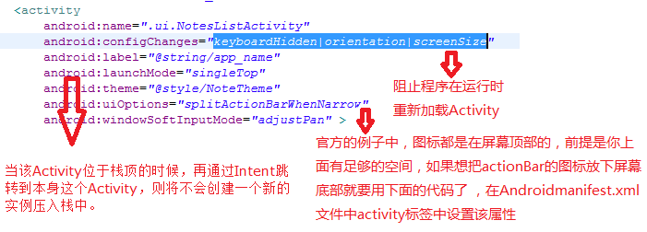
应用程序入口分析
通过上述分析：我们可以找到MiNote这个应用的程序入口

Slide 28
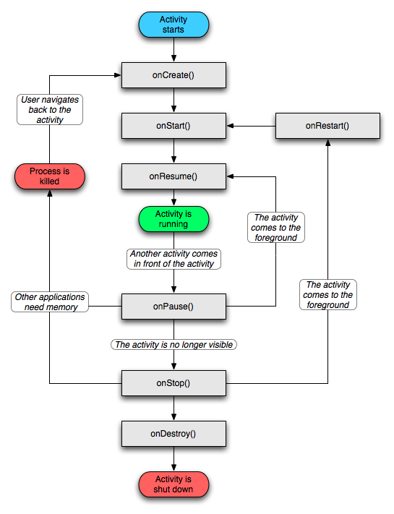
Activity的生命周期

Slide 29
Activity的生命周期
大家注意到，除了几个常见的方法外，我们还可能添加了onWindowFocusChanged、onSaveInstanceState、onRestoreInstanceState方法：
onWindowFocusChanged方法：在Activity窗口获得或失去焦点时被调用，例如创建时首次呈现在用户面前；当前Activity被其他Activity覆盖；当前Activity转到其他Activity或按Home键回到主屏，自身退居后台；用户退出当前Activity。以上几种情况都会调用onWindowFocusChanged，并且当Activity被创建时是在onResume之后被调用，当Activity被覆盖或者退居后台或者当前Activity退出时，它是在onPause之后被调用。（见图onWindowFocusChanged调用顺序）。

Slide 30
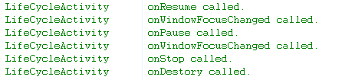
Activity的生命周期

Slide 31
Activity的生命周期
onSaveInstanceState：(1)在Activity被覆盖或退居后台之后，系统资源不足将其杀死，此方法会被调用；(2)在用户改变屏幕方向时，此方法会被调用；(3)在当前Activity跳转到其他Activity或者按Home键回到主屏，自身退居后台时，此方法会被调用。第一种情况我们无法保证什么时候发生，系统根据资源紧张程度去调度；第二种是屏幕翻转方向时，系统先销毁当前的Activity，然后再重建一个新的，调用此方法时，我们可以保存一些临时数据；第三种情况系统调用此方法是为了保存当前窗口各个View组件的状态。onSaveInstanceState的调用顺序是在onPause之前。（见图onSave_RestoreInstanceState调用顺序）

Slide 32
Activity的生命周期
onRestoreInstanceState：(1)在Activity被覆盖或退居后台之后，系统资源不足将其杀死，然后用户又回到了此Activity，此方法会被调用；(2)在用户改变屏幕方向时，重建的过程中，此方法会被调用。我们可以重写此方法，以便可以恢复一些临时数据。onRestoreInstanceState的调用顺序是在onStart之后。（见图onSave_RestoreInstanceState调用顺序）

Slide 33
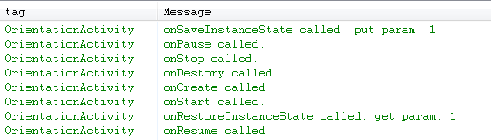
Activity的生命周期

Slide 34
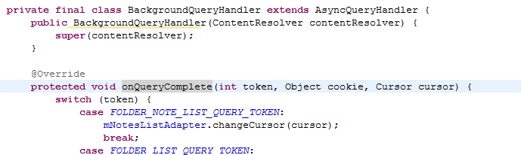
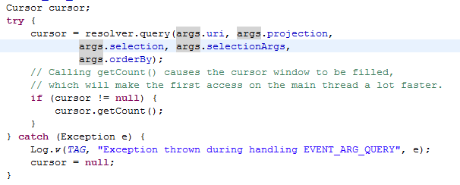
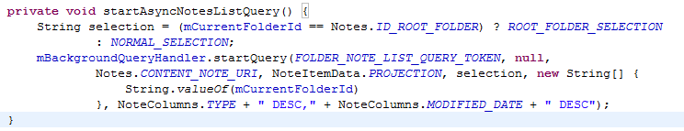
概述AsyncQueryHandler
由于NoteListActivity是一个便签列表，因此要读取从数据库中获得相关数据，与View完成数据绑定。 因此，我们先通过异步线程类BackgroundQueryHandler（extends AsyncQueryHandler ）异步查询，从数据库获取数据再到主线程（UI线程）进行数据绑定。

Slide 35
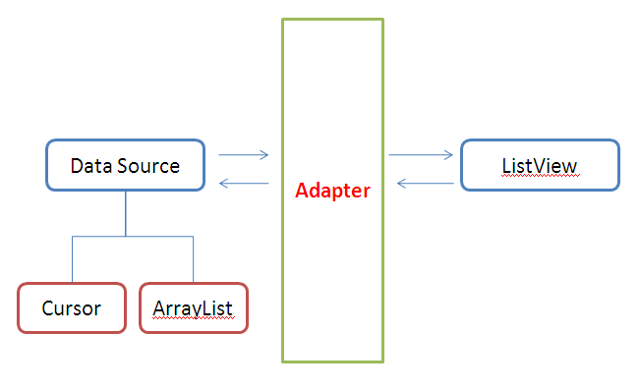
ListView与Adapter
ListView是Android开发过程中较为常见的组件之一，它将数据以列表的形式展现出来。一般而言，一个ListView由以下三个元素组成：
1、View
2、适配器
3、数据

Slide 36
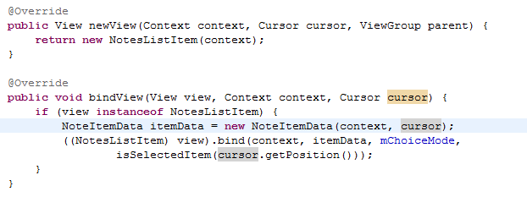
ListView与Adapter
至此，我们了解了ListView与Adapter之间处理关系。在此之前，大家可能会对BackgroundQueryHandler查询结果的来源感兴趣。
本程序，由NotesListAdapter 继承CursorAdapter，而CursorAdapter继承自BaseAdapter，由于CursorAdapter已经实现BaseAdapter的绝大部分方法（见图CursorAdapter的getView实现、CursorAdapter关于BaseAdapter的其它实现），你只需要实现newView和bindView就能将数据绑定到ListView的Item上去。

Slide 37
数据库处理
SQLiteOpenHelper使用详解
Android平台提供给我们一个数据库辅助类来创建或打开数据库，这个辅助类继承自SQLiteOpenHelper类。
在该类的构造器中，调用Context中的方法创建并打开一个指定名称的数据库对象。继承和扩展SQLiteOpenHelper类主要做的工作就是重写以下两个方法：
onCreate(SQLiteDatabase db)
onUpgrade(SQLiteDatabse dv, int oldVersion,int new Version)

Slide 38
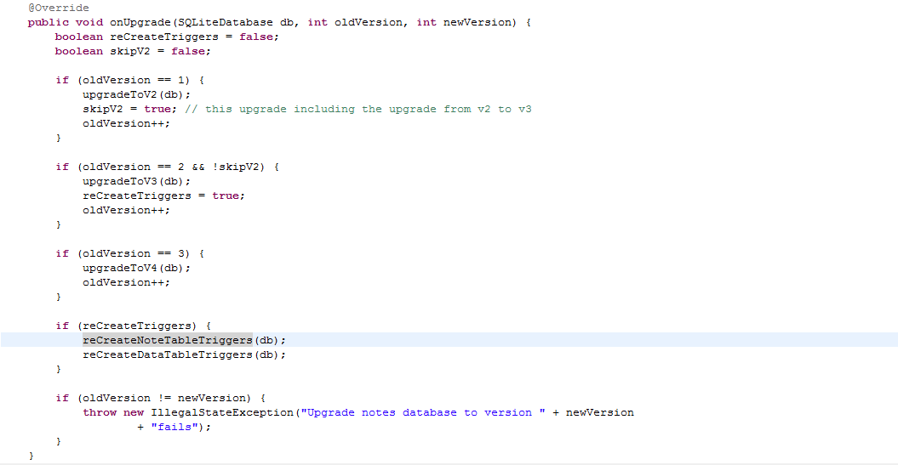
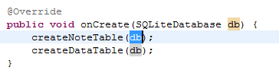
数据库处理

Slide 39
数据库处理
注意 ：最后加入对SD卡的读写权限：
<uses-permission android:name="android.permission.WRITE_EXTERNAL_STORAGE"></uses-permission>

Slide 40
数据库处理
ContentProvider在android中的作用是对外共享数据，也就是说你可以通过ContentProvider把应用中的数据共享给其他应用访问，其他应用可以通过ContentProvider对你应用中的数据进行添删改查。这里为何要使用ContentProvider对外共享数据呢？
使用ContentProvider对外共享数据的好处是统一了数据的访问方式。

Slide 41
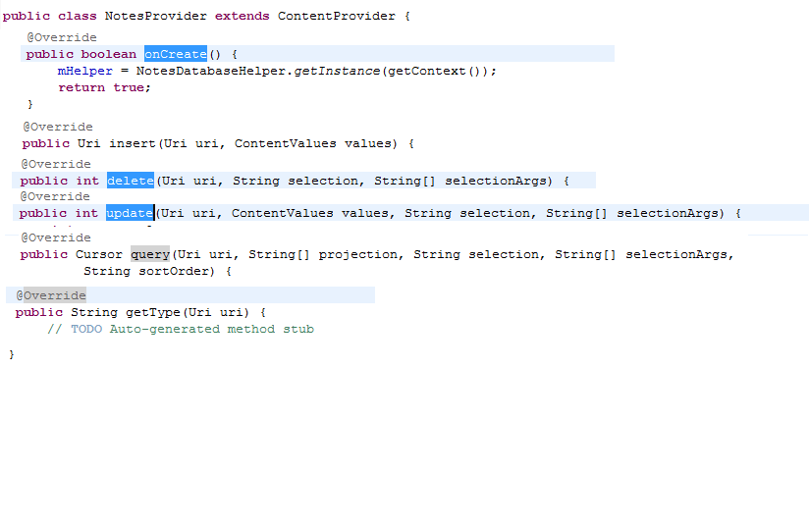

数据库处理
如何做？
通过ContentProvider对外共享数据时，第一步需要继承ContentProvider并重写下面方法（以NoteProvider为例）：（见图NoteProvider要实现的方法）
第二步需要在AndroidManifest.xml使用<provider>对该ContentProvider进行配置，为了能让其他应用找到该ContentProvider ，ContentProvider采用了authorities（主机名/域名）对它进行唯一标识，你可以把ContentProvider看作是一个网站（想想，网站也是提供数据者），authorities 就是他的域名：（见图NoteProvider在manifest中配置）

Slide 42
数据库处理
Uri代表了要操作的数据，Uri主要包含了两部分信息：1.需要操作的ContentProvider ，2.对ContentProvider中的什么数据进行操作，一个Uri由以下几部分组成：
<scheme>://<authority><path>
ContentProvider的scheme已经由Android所规定，scheme为content://。 主机名（authorities）用于唯一标识这个ContentProvider，外部调用者可以根据它找到对应的内容提供者（ContentProvider）。 路径（Path）可以用来表示我们要操作的数据，路径的构建应该根据业务而定。
以NoteProvider为例，当query中的Uri为content://micode_notes/note/2时，实际就是查询note表中的ID为2的记录 。

Slide 43
数据库处理
使用ContentResovler操作ContentProvider中的数据
当外部应用需要对ContentProvider 中的数据进行操作时，可以使用ContentResovler来完成，可以使用Activity的getContentResovler()方法来获取CountentResovler对象。ContentResovler提过了和ContentProvider类似的四个 方法，这里不再赘述。

